Slide 1


ПРИГЛАШАЕМ ВАС ОТКРЫТЬ ДЛЯ СЕБЯ КИРОВСКУЮ ОБЛАСТЬ! (Паспорт Кировской области)

Slide 2





КИРОВСКАЯ ОБЛАСТЬ
9
Республики Татарстан и Марий Эл, Коми, Удмуртия;
Области Вологодская, Костромская, Нижегородская, Архангельская;
Пермский край
Архангельская
область
регионов
Вологодская область
Коми
Включает в себя 249 муниципальных образований (районы, городские и муниципальные округа, городские
и сельские поселения)
В состав Кировской области входит 4224 населенных пунктов (города, пгт, сельские населенные пункты)
Костромская область
120,4
Москва
ТЫС. КМ².
Нижегородская
область
Пермский
край
Марий Эл
Удмуртия
Татарстан
1,12
в том числе:
городское население – 884,3 тыс. человек (78,9%),
сельское население – 236,1 тыс. человек (21,1%)
Млн. чел
Регион имеет выходы на внешние рынки в любом направлении: от Волги до Белого моря, от Москвы до Владивостока с дальнейшим выходом на Восток. Расстояние до Москвы – 896 км.

Slide 3




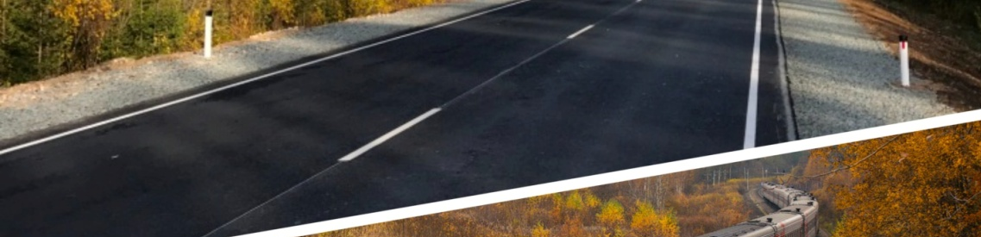

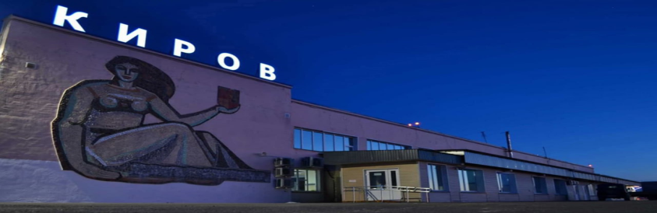
ТРАНСПОРТНАЯ ДОСТУПНОСТЬ
25,32 тыс. км протяженность автомобильных дорог
Транссибирская магистраль
1,6 тыс. км протяженность ж/д
12 часов до Москвы
6 часов до г. Н. Новгород
Аэропорт Победилово
24 км от г. Киров
100 минут до Москвы
Рейсы в 8 городов РФ
1,4 тыс. км протяженность водных путей

Slide 4
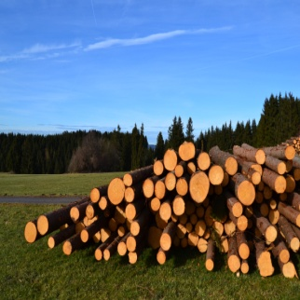

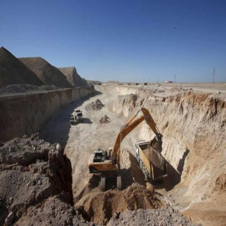
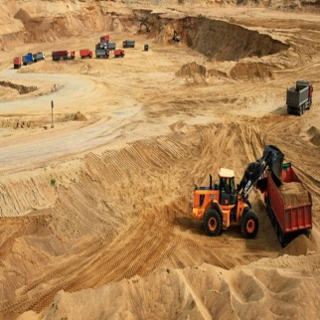
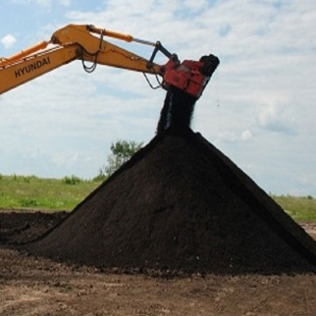
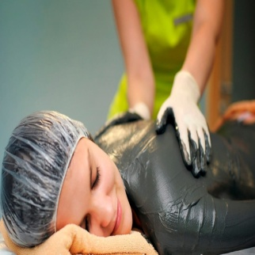
ПРИРОДНЫЕ РЕСУРСЫ
Нефть – извлекаемые запасы по всем категориям – 11,2 млн. тонн (6 месторождений)
Древесина – общий запас
1,1 млрд. куб. м, 19-e место
в России по запасам древесины
Сырьё для стройиндустрии –(пески и песчано-гравийные материалы, глины (в т.ч. бентонитовые), кирпично-черепичное сырьё, карбонатные породы, цементное сырьё, строительный камень и другие полезные ископаемые)
Фосфориты – общий объём запасов 2 млрд.тонн (45% всех запасов России)
Торф – промышленные запасы 383 млн.тонн (627 торфяных месторождений площадью более 10 га)
Лечебные грязи – общие запасы 402,6 тыс. куб.метров
(7 месторождений, расположенных вблизи курорта «Нижне-Ивкино» и лечебно-оздоровительной местности санатория «Вятские Увалы»)

Slide 5








СТРУКТУРА ЭКОНОМИКИ РЕГИОНА
в
Торговля оптовая и розничная; ремонт автотранспортных средств и мотоциклов
Промышленность
Сельское, лесное хозяйство, охота, рыболовство и рыбоводство
Транспортировка
и хранение
СТРУКТУРА ЭКОНОМИКИ
КИРОВСКОЙ ОБЛАСТИ
Деятельность по операциям с недвижимым имуществом
Строительство
Бюджетная сфера
Прочая деятельность

Slide 6






ПРОМЫШЛЕННОСТЬ КИРОВСКОЙ ОБЛАСТИ
Химическая промышленность
1
Машиностроение и металлообработка
2
Пищевая промышленность
3
4
Металлургическое производство
5
Лесоперерабатывающий комплекс

Slide 7
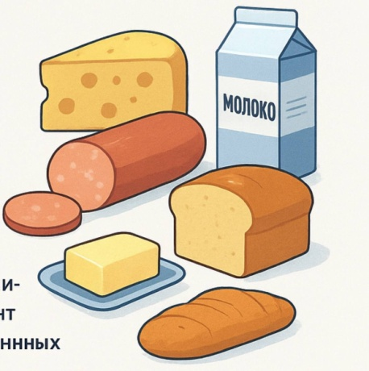
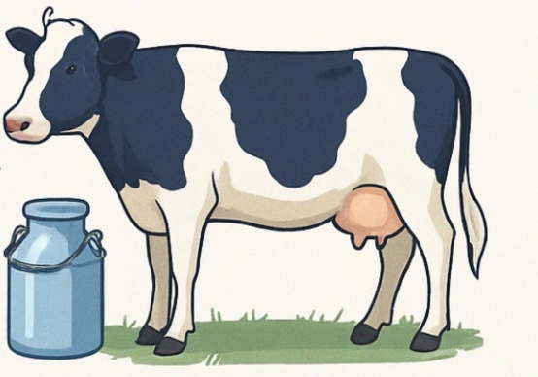
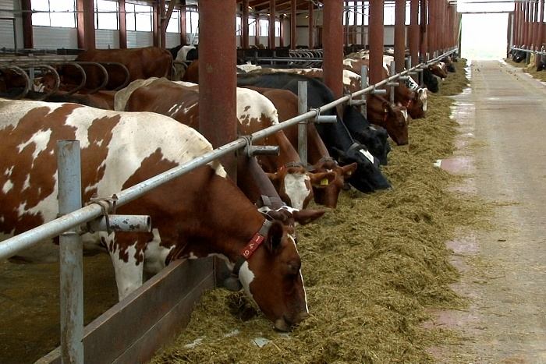
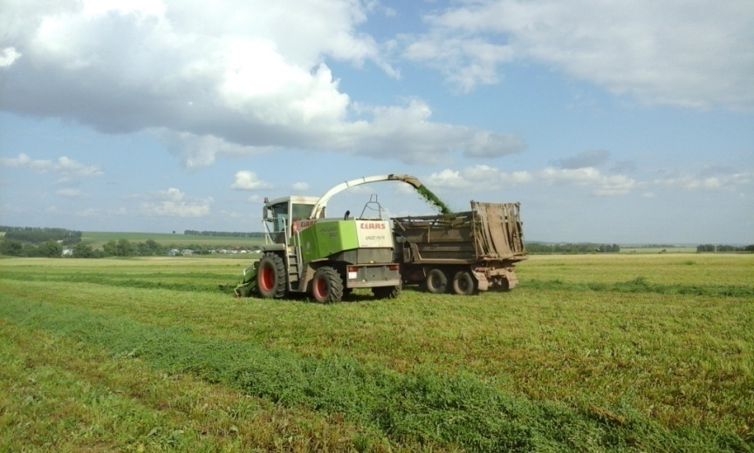
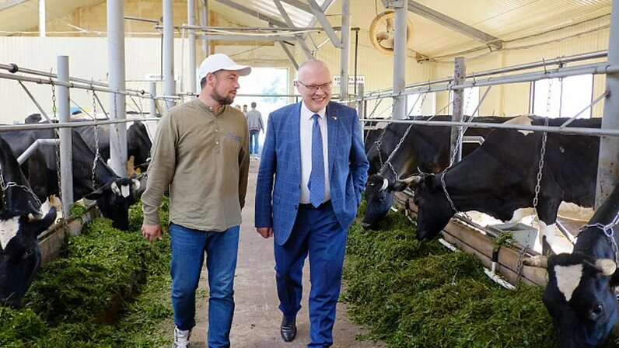
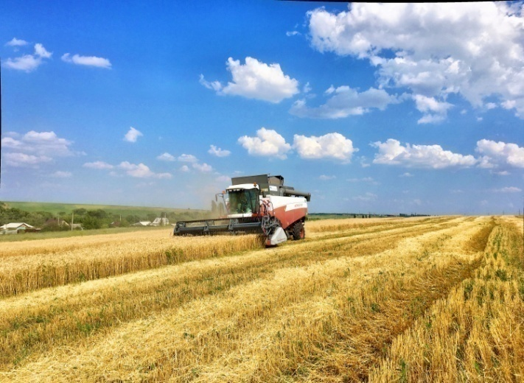
АГРОПРОМЫШЛЕННЫЙ КОМПЛЕКС
Агропромышленный комплекс
региона занимает значимую долю
в экономике Кировской области
> 60 видов молочной продукции
> 400 видов колбасных изделий, мясных деликатесов и полуфабрикатов
> 500 видов хлебобулочных и кондитерских изделий

Slide 8






МЕЖДУНАРОДНОЕ СОТРУДНИЧЕСТВО
ДЕЙСТВУЮТ:
11 международных соглашений
с 6 иностранными государствами
Республика Армения
Республика Беларусь
Республика Казахстан
Республика Таджикистан
Республика Узбекистан
КНР

Slide 9






































МЕЖРЕГИОНАЛЬНОЕ СОТРУДНИЧЕСТВО
ДЕЙСТВУЮТ:
38 межрегиональных соглашений,
8 планов мероприятий по реализации соглашений
г. Москва
Мурманская область
Республика
Коми
Вологодская область
Ярославская область
Ленинградская обл. + г. Санкт-Петербург
Архангельская область
Новгородская область
Пермский край
Калужская
область
Удмуртская Республика
Тульская область
Республика
Марий Эл
Запорожская область
Ямало-Ненецкий автономный округ
Республика Крым + г. Севастополь
Республика
Мордовия
Чувашская Республика
Свердловская область
Тюменская
область
Республика
Татарстан
Орловская
область
Республика Башкортостан
Нижегородская
область
Челябинская область
Донецкая Народная Республика
Ростовская
область
Костромская область
Самарская область
Краснодарский край
Чеченская Республика
Луганская Народная Республика
Кабардино-Балкарская Республика
Омская область
Ульяновская область
Кемеровская область

Slide 10










НАУЧНО-ОБРАЗОВАТЕЛЬНЫЙ ПОТЕНЦИАЛ
Система образования Кировской области – один из самых больших сегментов социальной сферы региона
6 крупных НАУЧНО-ИССЛЕДОВАТЕЛЬСКИХ
И ПРОЕКТНЫХ ИНСТИТУТОВ, научно-производственных
предприятий входят:
ФГБНУ «Федеральный аграрный научный центр Северо-Востока имени Н.В. Рудницкого»
ФГБНУ «Всероссийский научно-исследовательский институт охотничьего хозяйства и звероводства имени профессора Б.М.Житкова»
Кировский научно-исследовательский институт гематологии и переливания крови Федерального медико-биологического агентства
АО «Научно-исследовательский проектно-изыскательский институт «Кировпроект»
АО «Научно-исследовательский институт средств вычислительной техники»
ООО «Научно-исследовательский и проектный институт биотехнологической индустрии»
415 детских сада
04
431 общеобразовательная
организация,
в т.ч. 16 лицеев, 11 гимназий, 50 школ с
углубленным изучением предметов, 1 кадетский корпус
03
03
02
205 организаций
допобразования
60 образовательных
организаций СПО
9000
специалистов ежегодно
9 ВУЗов (в т.ч. 5 филиалов)

Slide 11


СФЕРА МОЛОДЕЖНОЙ ПОЛИТИКИ
5 учреждений молодежной политики
4 муниципальных учреждения
1 региональное учреждение
МКУ «Объединение подростковых и молодежных клубов «Перекресток»
МКУ «Центр по работе с детьми, молодежью и семьей «Калейдоскоп»
МКУ «Молодежный центр «Заря»
МКУ «Патриот»
КОГАУ «Областной дворец молодежи»

Slide 12
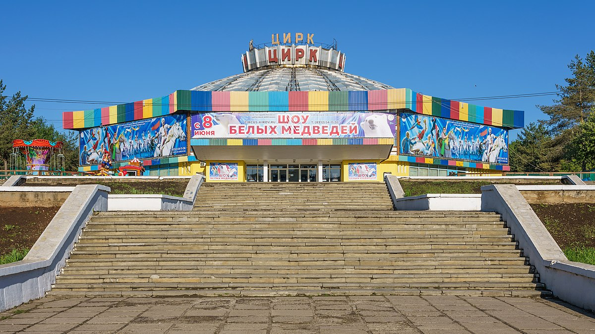
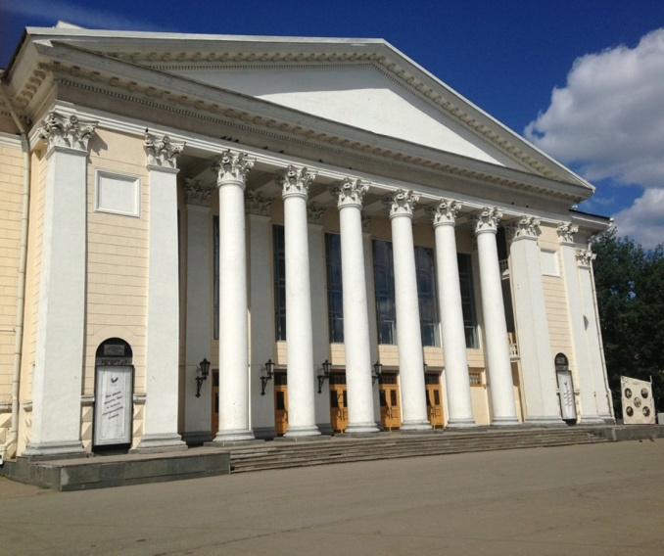


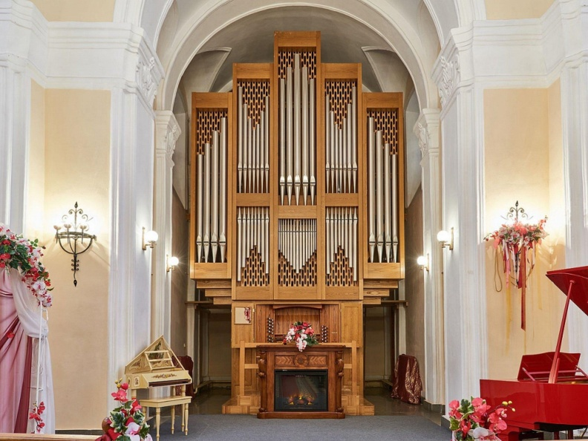


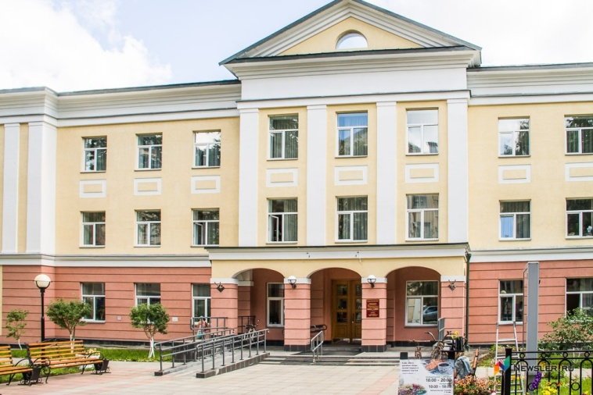


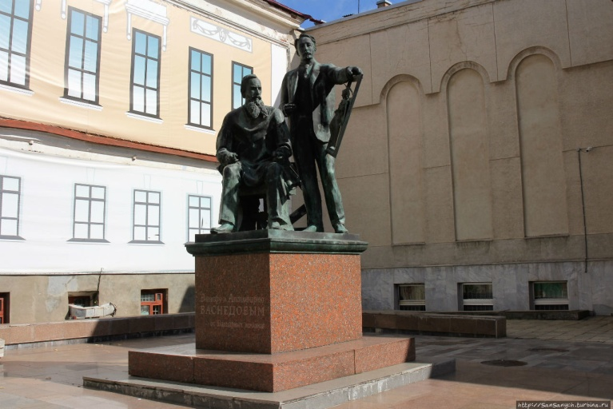
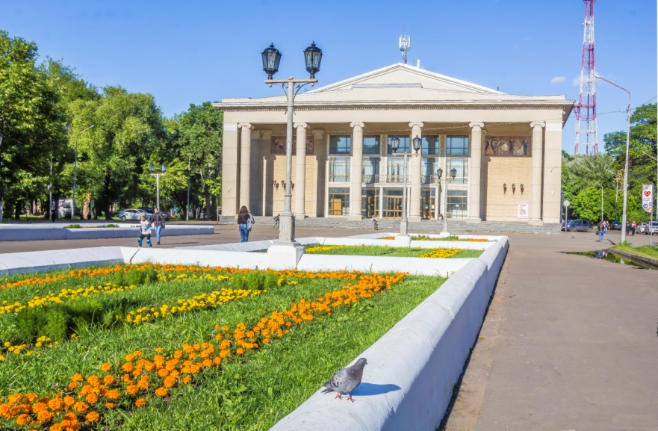
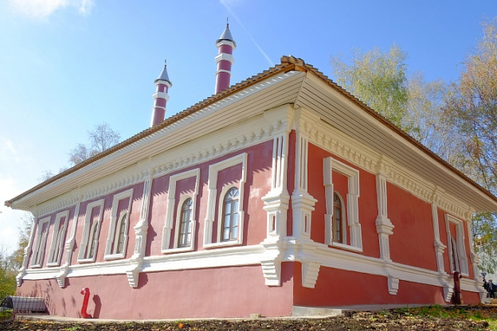
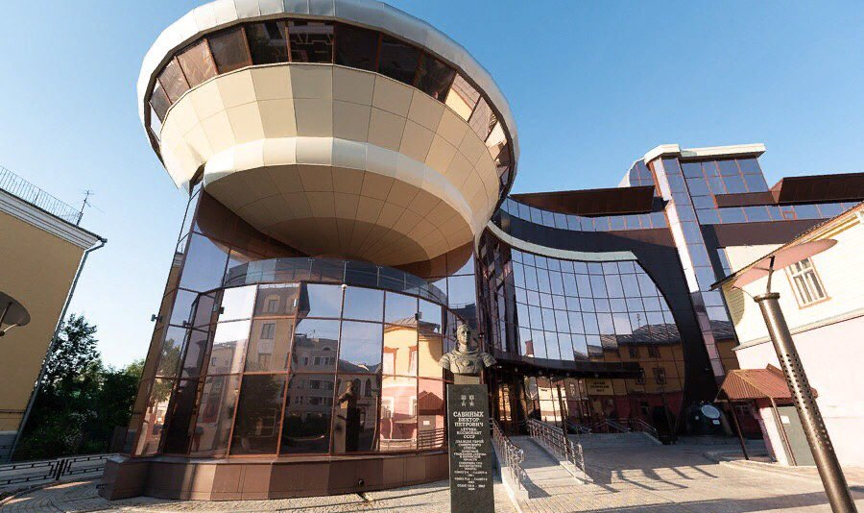
КУЛЬТУРА
Вятский край богат культурными и историческими ценностями.
С ним связаны имена известных в истории России людей
На территории Кировской области функционируют :
3
областных государственных театра
80
детских
школ искусств
636
библиотек
3
профессиональные
образовательные
организации
553
домов культуры
34
музея

Slide 13

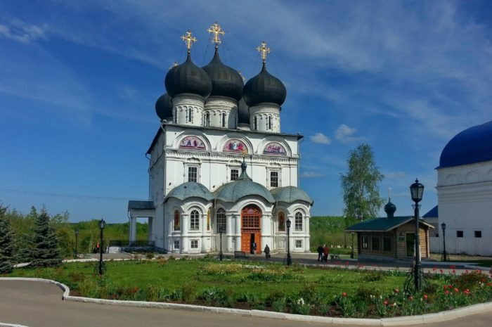
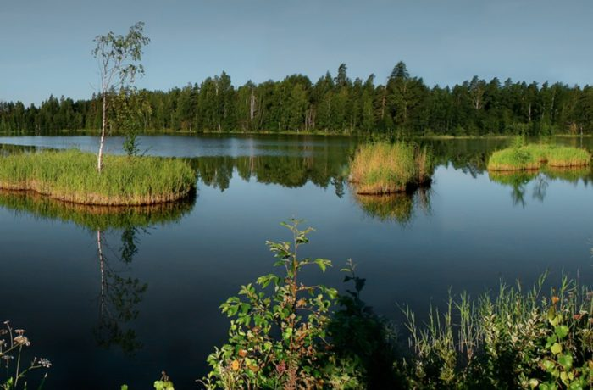
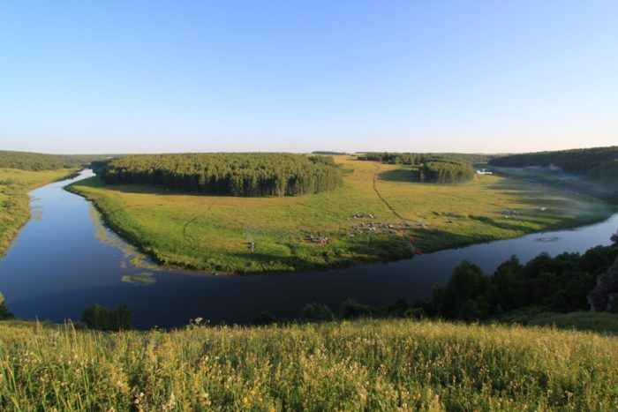
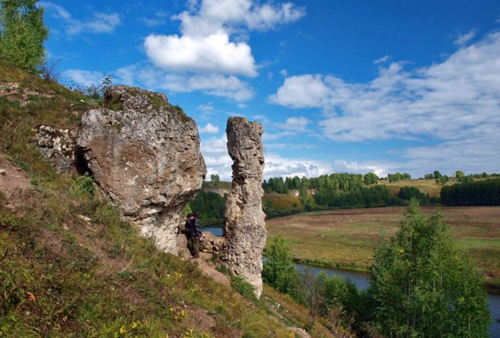
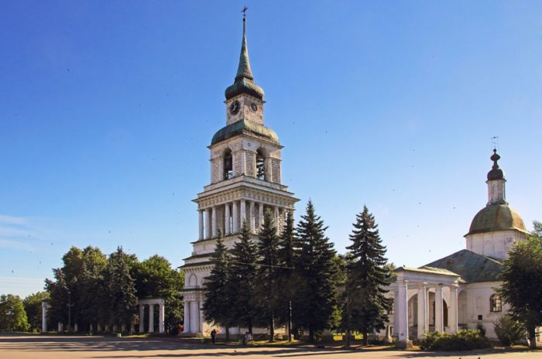
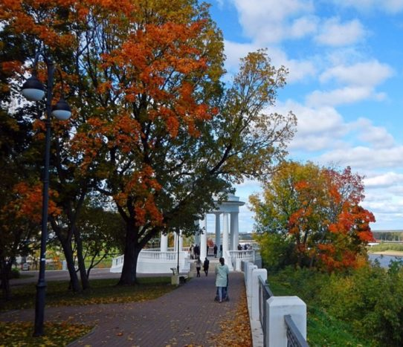
ТУРИЗМ
152
особо охраняемых
природных территорий
152
160
туристических фирм
18
туроператоров
предложений
турмашрутов
>130
130
16
санаторно-курортных
организаций

Slide 14

СПОРТ
85
видов спорта
152
региональных спортивных
федераций
84
79
объектов спортивной
инфраструктуры
58
физкультурно-спортивных
организаций
130
физкультурно-спортивных
организаций – подведомственных минспорту Кировской области
11

Slide 15
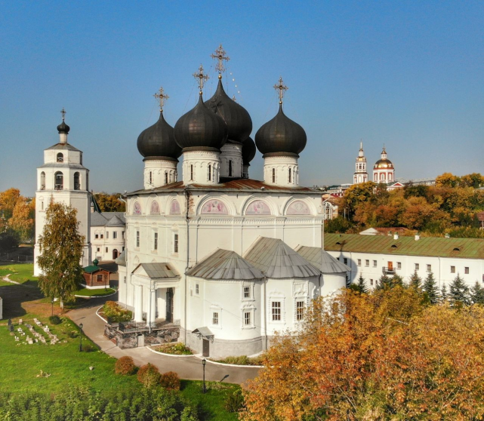
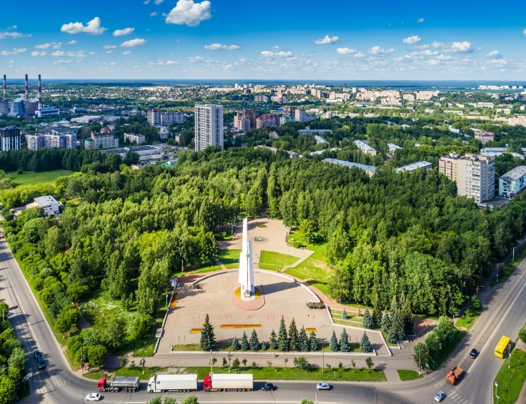
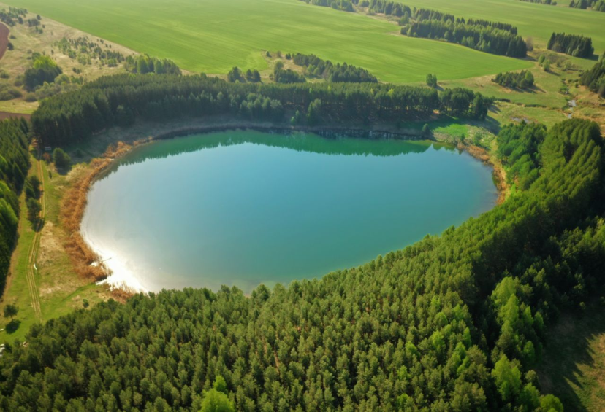
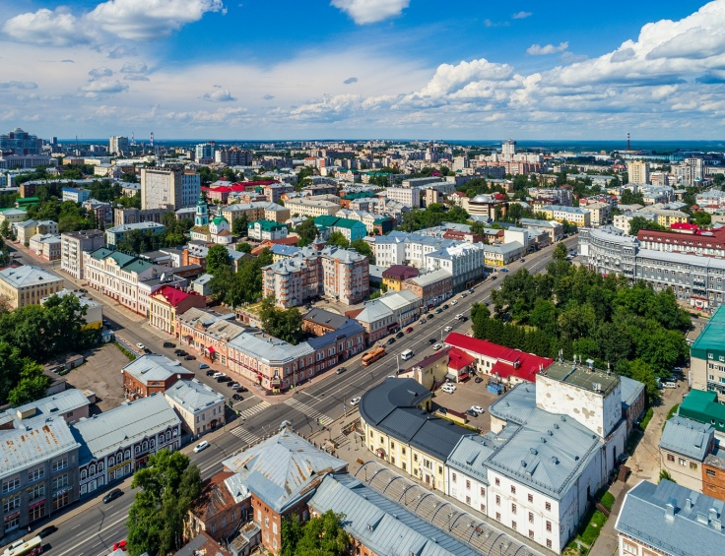
ДОБРО ПОЖАЛОВАТЬ
В КИРОВСКУЮ ОБЛАСТЬ!
Приглашаем к сотрудничеству!
Министерство экономического развития Кировской области
610000, г.Киров, ул. Защитников Отечества, д. 69
(8332) 27-27-29 Адрес эл. почты: econsyn@ako.kirov.ru

